Slide 1
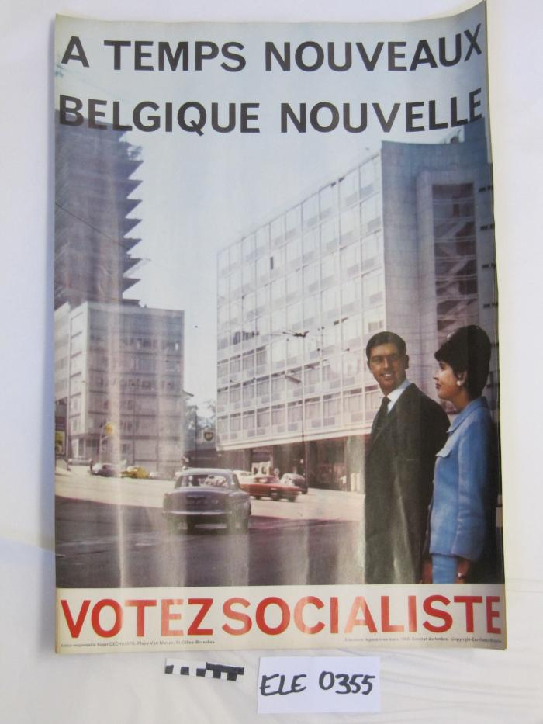
A temps nouveaux Belgique nouvelle : votez socialiste (ARC-C AFF ELE 0355)

Slide 2
23 mai : votez socialiste (ARC-C AFF ELE 0400)

Slide 3
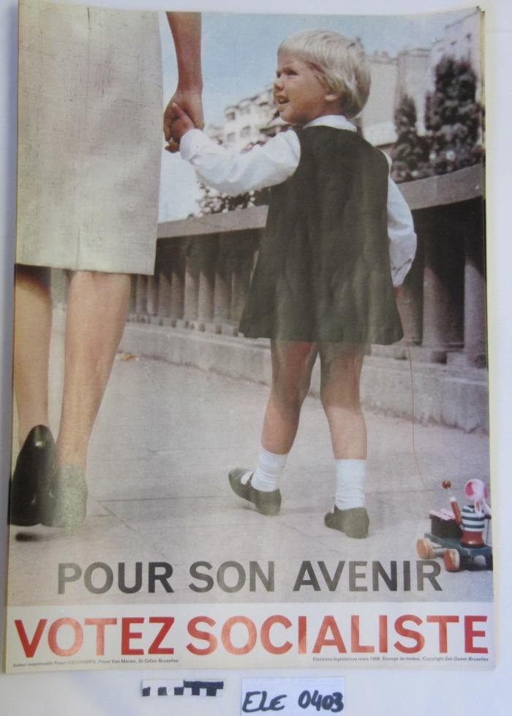
Pour son avenir : votez socialiste (ARC-C AFF ELE 0403)

